Slide 1
Analiza porównawcza algorytmów ML w kontekście predykcji klasy emisyjności CO2 pojazdów
PAWEŁ NOWAK,
Wydział matematyki, politechnika wrocławska.
OPIEKUN: dr inż. Adam zagdański

Slide 2
Opis zagadnienia
Staramy się sklasyfikować pojazd mechaniczny do jednej z kilku klas emisyjności dwutlenku węgla na podstawie wybranych jego cech (typ spalanego paliwa, klasa pojazdu, spalanie itp.), korzystając z metod uczenia maszynowego.
Dane zostały pobrane z platformy kaggle, która pobrała te dane z oficjalnej strony rządu kanadyjskiego.

Slide 3
W jakim celu wykonujemy tę analizę?
Powyższą analizę wykonujemy w celu predykcji klasy emisyjności. Ponadto analiza pomoże nam odpowiedzieć na następujące pytania badawcze:
  Jak dobór modelu wpływa na skuteczność klasyfikacji? Który model dokonuje najdokładniejszych predykcji
  Jak różne strategie uczenia kształtują wydajność modeli klasyfikacyjnych?
  Czy większa liczba klas docelowych obniża dokładność predykcji algorytmu?

Slide 4
Po co prognozować klasę emisyjności?
Aby oszacować podatek od pojazdów (Vehicle Tax) , który planują wprowadzić rządy niektórych państw (np. Wielkiej Brytanii), który zapłacimy.
Aby na własną rękę oszacować rzeczywistą emisyjność pojazdu.
  Niektórzy producenci pojazdów manipulowali faktyczną emisyjnością pojazdów (afera Volkswagen).
  Zakup niskoemisyjnych samochodów wpłynie pozytywnie na środowisko (CO2 wciąż zagraża klimatowi)

Slide 5
Jak przewidywać etykietkę pojazdu?
Mamy trzy klasy emisyjności („mała”, „średnia”, „wysoka”). Dany pojazd przypiszemy do jednej z trzech klas emisyjności, korzystając z poniższych metod klasyfikacyjnych.
  Drzewo decyzyjne (Decision Tree)
  Las losowy (RandomForest)
  K-Najbliższych sąsiadów (KNN)
  Regresja Logistyczna (logistic regression)
  Regresja Liniowa (linear regression

Slide 6
Jakie strategie uczenia modeli zostaną zastosowane?
Aby zapewnić obiektywność i zwiększyć atrakcyjność analizy, zastosujemy cztery różne strategii trenowania:
  Brak optymalizacji hiperparametrów i brak wyboru cech (noFS_untuned)
  Optymalizacja hiperparametrów bez wyboru cech (noFS_tuned)
  Automatyczny wybór cech bez strojenia (FS_untuned)
  Optymalizacja hiperparametrów z automatycznym wyborem cech (FS_tuned)
Proces uczenia modeli w czterech różnych wersjach będzie powtarzany 45 razy, aby uzyskać reprezentatywne i stabilne wyniki niezależne od czynników losowych.

Slide 7
Jak będziemy oceniać skuteczność modeli? – metryki dokładności.
Dowolny model daną obserwację może przypisać do jednej z trzech klas emisyjności CO2 (klasa niska, średnia albo wysoka)
W celu zbadania dokładności klasyfikacji modeli, zastosowane zostaną trzy wybrane metryki dokładności:
  Confusion matrix
  accuracy score
  F1 score

Slide 8
Analiza opisowa danych – zmienne jakościowe

Slide 9
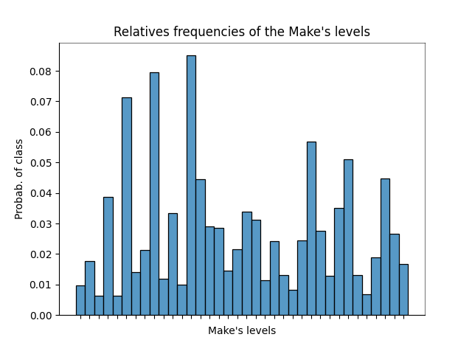
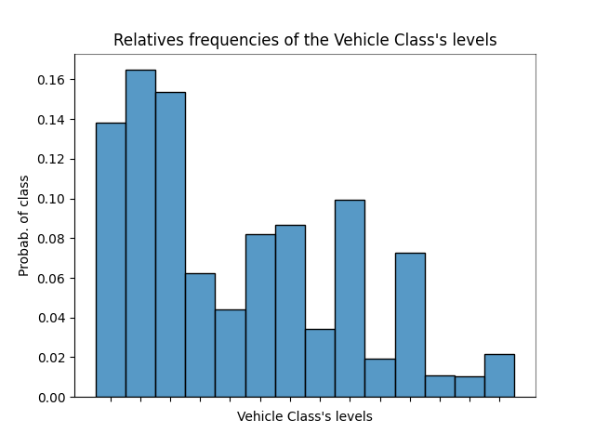
Rozkład częstotliwości kategorii zmiennych Make oraz Vehicle Class

Slide 10
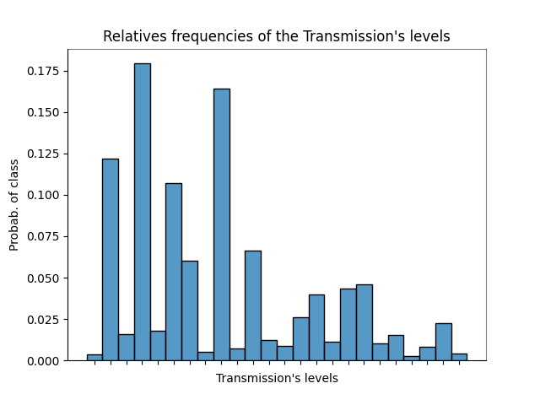
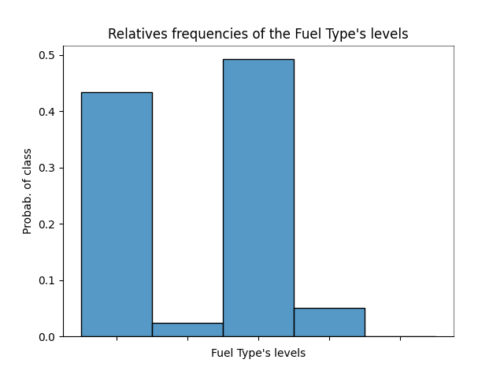
Rozkład częstotliwości kategorii zmiennych Make oraz Vehicle Class

Slide 11
Pierwsze wnioski o cechach jakościowych.

Slide 12
Pierwsze wnioski o zdolnościach dyskryminacyjnych.
Prawie wszystkie cechy jakościowe cechują się dosyć zbalansowanym rozkładem kategorii.
Wyjątek stanowi cecha Fuel Type, dla której ponadto istnieje klasa występująca dokładnie raz. Z tego powodu ta jedna obserwacja nie będzie uwzględniania w dalszej analizie (kategoria jest niedoreprezentowana).
Zmienna model, z uwagi na dużą liczbę unikatowych kategorii , nie będzie brana pod uwagę w dalszej analizie.
W celu redukcji kardynalności zmiennych ilościowych, zastosowano metodę kodowania klas rzadkich (z ang. rare category encoding)
,

Slide 13
Analiza opisowa danych – zmienne Ilościowe

Slide 14
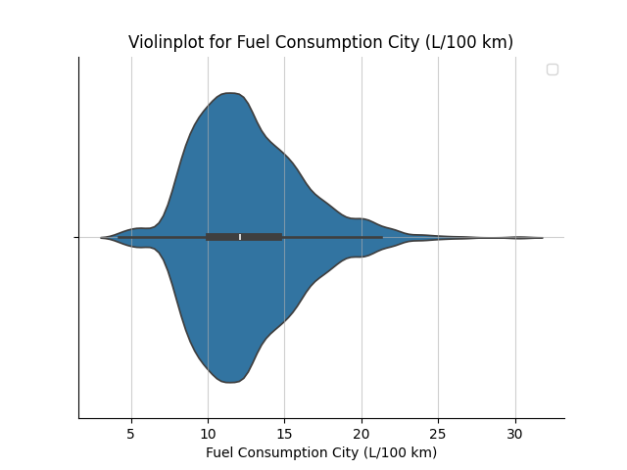
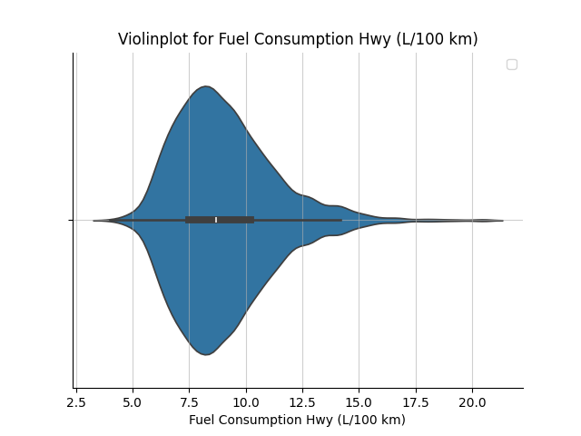
Wykresy skrzypcowe dla zmiennych określających spalanie paliwa w mieście i na autostradzie (w L/100km)

Slide 15
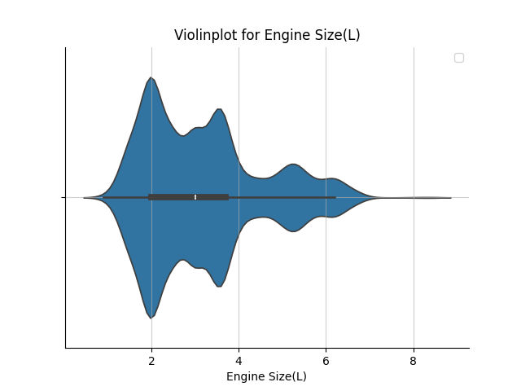
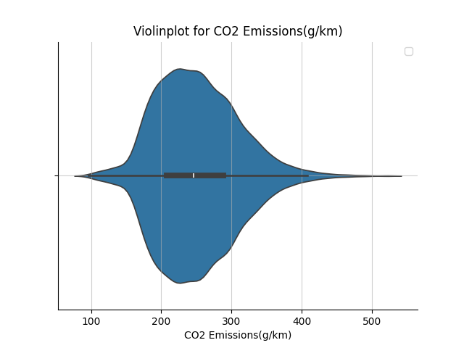
Wykresy skrzypcowe dla zmiennych określających spalanie paliwa w mieście i na autostradzie (w L/100km)

Slide 16
Wnioski o rozkładach cech ilościowych

Slide 17
Wstępne wnioski o zdolnościach dyskryminacyjnych cech ilościowych.
Większość wykresów gęstości przypomina tzw. krzywą Gaussa która charakteryzuje rozkład normalny.
Na tle krzywych Gaussowskich wyróżnia się gęstość zmiennej Fuel Size , którą można, w przeciwieństwie do poprzednich krzywych, określić jako gęstość wielomodalną.
Wykresy gęstości pokazują, że wariancje użytych zmiennych ciągłych jest wysoka, co jest pożądaną właściwością.

Slide 18
Jak silnie skorelowane są ze sobą zmienne ciągłe?

Slide 19
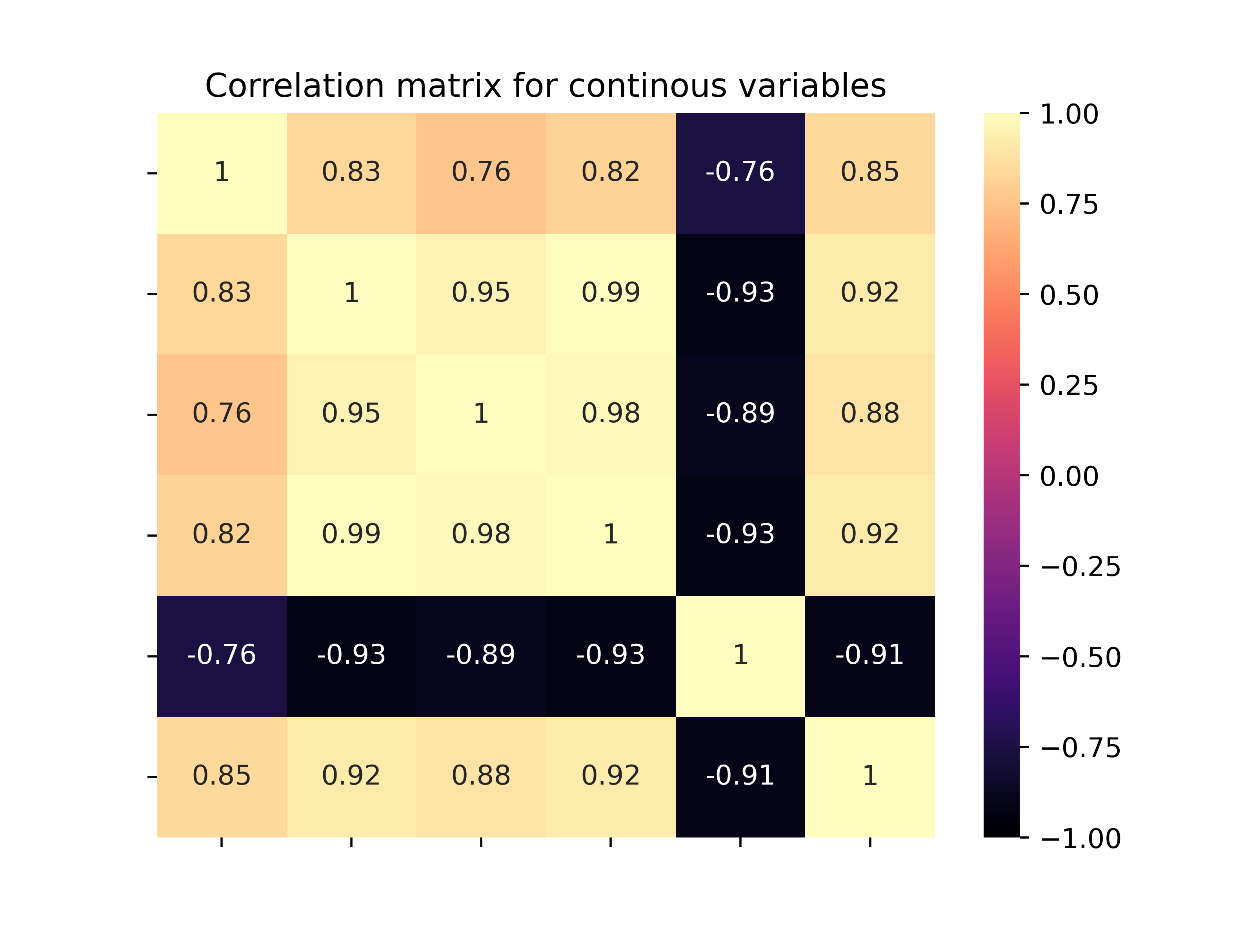
Macierz korelacji dla zmiennych numerycznych.

Slide 20
Dyskretyzacja zmiennej celu

Slide 21
Jak dyskretyzować zmienną?
W celu budowy modeli klasyfikacyjnych, przeprowadzona zostanie przedziałowanie (z ang. binning) , zmiennej ciągłej określającej poziom emisji dwutlenku węgla (w g/km).
Parametry przedziałowania zostały dobrane tak, aby wynikowe klasy były w dobrym przybliżeniu zgodne z regulacjami kanadyjskiego prawa.
W wyniku przedziałowania otrzymaliśmy trzy klasy:
  Niska – [0;150] (kodowane wewnętrznie jako 0)
  średnia – (150; 250] (kodowane jako 1)
  wysoka - powyżej 250 g/km (kodowane jako 2)

Slide 22
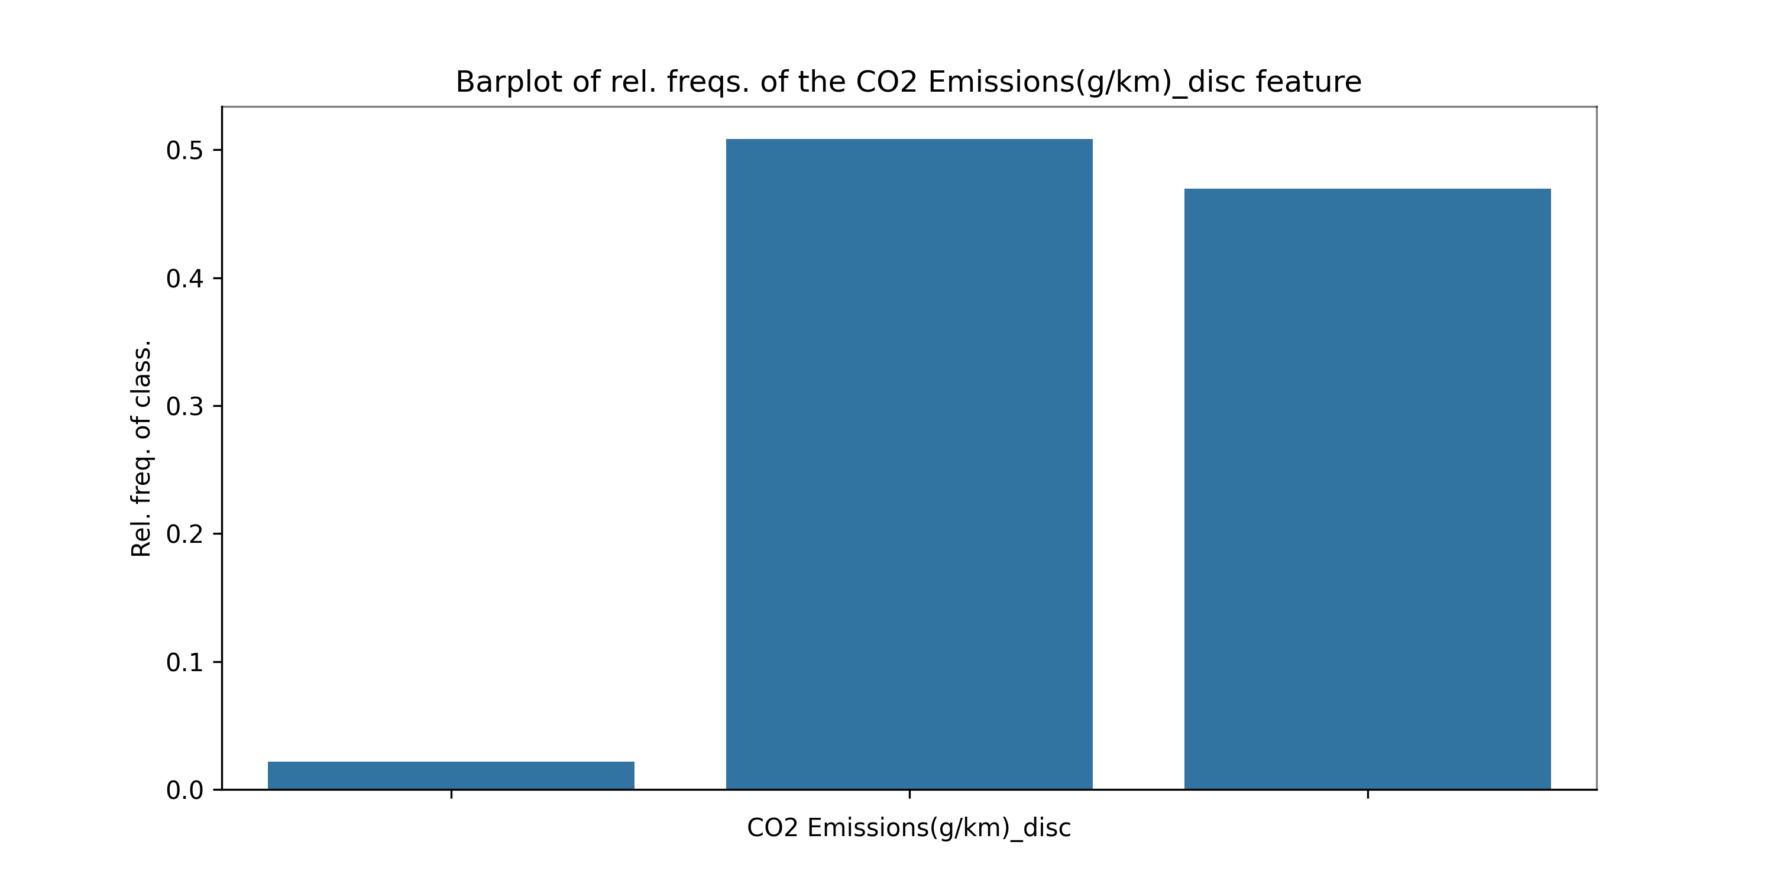
Wykres słupkowy klas po dyskretyzacji.

Slide 23
Warunkowe wykresy gęstości zmiennych. (gęstości w grupach)

Slide 24
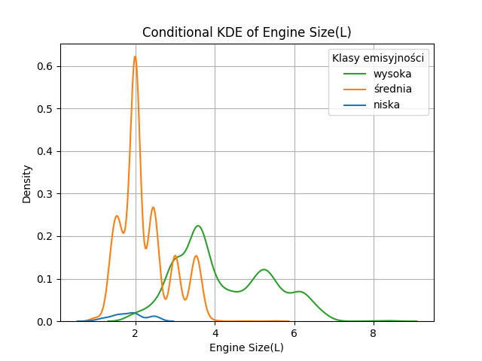
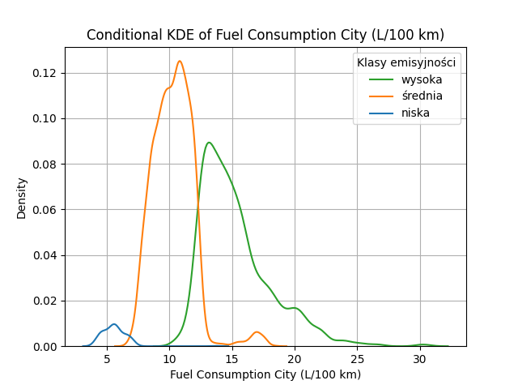
Warunkowy wykres gęstości – zmienna Engine Size

Slide 25
Wnioski o zdolnościach dyskryminacyjnych

Slide 26
Niemal wszystkie warunkowe wykresy gęstości dobrze odseperowują klasy emisyjności – wykresy niebieski, pomarańczowy i zielony nie nachodzą na siebie w znaczącym stopniu.
Warto zwrócić uwagę na zmienną Engine Size. Wykres gęstości dla klasy 0 (niebieski) jest całkowicie zawarty w wykresie klasy 1 (pomarańczowy), co może prowadzić do błędnej klasyfikacji większości obserwacji klasy 0 jako klasy 1.

Slide 27
Wstępne przekształcenia danych (z ang. Preprocessing)

Slide 28
Wstępne przekształcenia danych
Niektóre algorytmy uczenia maszynowego wymagają zastosowania pewnych wstępnych przekształceń danych (z ang. Preprocessing)
Użycie tych metod najczęściej pociąga za sobą większą efektywność modelu.
W naszej analizie wykorzystamy wstępnego:
  Standardaryzacja (z ang. Standarization)
  Kodowanie „na gorąco” (z ang. One hot encoder)
  Analiza składowych głównych (z ang. Principal components analysis – PCA) dla zmiennych ciągłych określających spalanie paliwa.

Slide 29
Metodologia uczenia.
Modele są uczone na bazie zbioru danych, zawierającego predyktory i zmienną docelową.
Dokonujemy podziału zbioru na dwa rozłączne zbiory:
  Zbiór treningowy -
  Zbiór testowy -
Zbiór treningowy służy do trenowania modeli, natomiast zbiór testowy – do oceny jakości ich predykcji.
Rozłączność zbiorów testowego i treningowego jest istotna w celu zapobieganiu tzw. Problemu wycieku danych (data-leakage problem). Model nie może mieć dostępu do danych testowych w trakcie treningu.

Slide 30
Moment kulminacyjny – prezentacja wyników.
Przypomnijmy: proces uczenia w czterech wersjach powtórzymy 45 razy.
Do oceny wydajności modeli użyjemy metryk accuracy oraz f1.
Wykorzystany zbiór danych składa się z 7386 wierszy. Zbiór treningowy będzie zawierał 80% obserwacji, a zbiór testowy –20%.

Slide 31
Ocena skuteczności modeli – macierze pomyłek

Slide 32
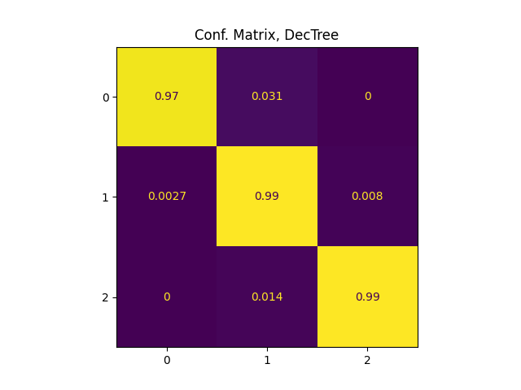
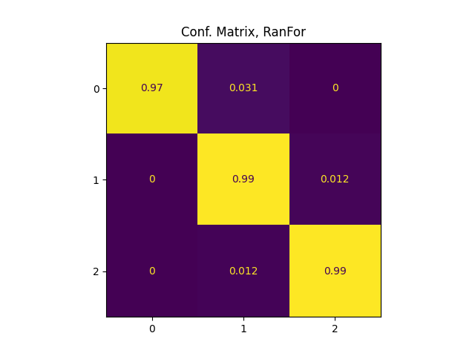
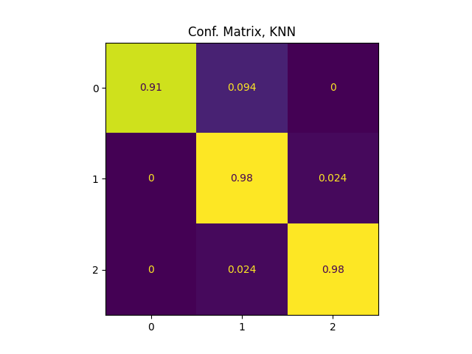
Macierze pomyłek modeli dla wersji podstawowej (bez optymalizacji i wyboru cech)

Slide 33

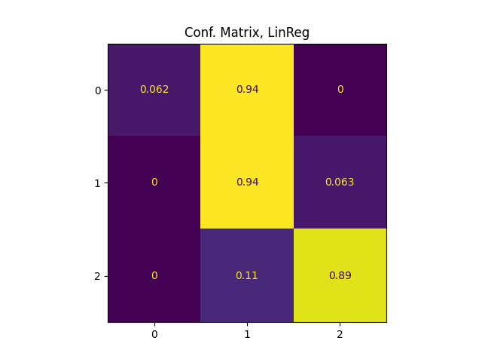
Macierze pomyłek modeli dla wersji podstawowej

Slide 34
Pierwsze wnioski.
W przypadku modeli uczenia maszynowego ogólnie bardziej znaczący wpływ na wydajność algorytmów jest proces strojenia parametrów niż procedura wyboru cech.
Regresja liniowa nie sprawdza się efektywnie w przypadku problemów klasyfikacji (z ang. class masking problem).
Największe błędy w klasyfikacji często występują, gdy przypadki znajdują się w pobliżu granicy decyzyjnej (ang. decision boundary).
Mała liczba przypadków klasy 0 (niska emisyjność) wpływa na względnie niską dokładność jej klasyfikacji)

Slide 35
Analiza modeli w czerech wersjach.
Czy strategia uczenia wpływa na skuteczność?

Slide 36
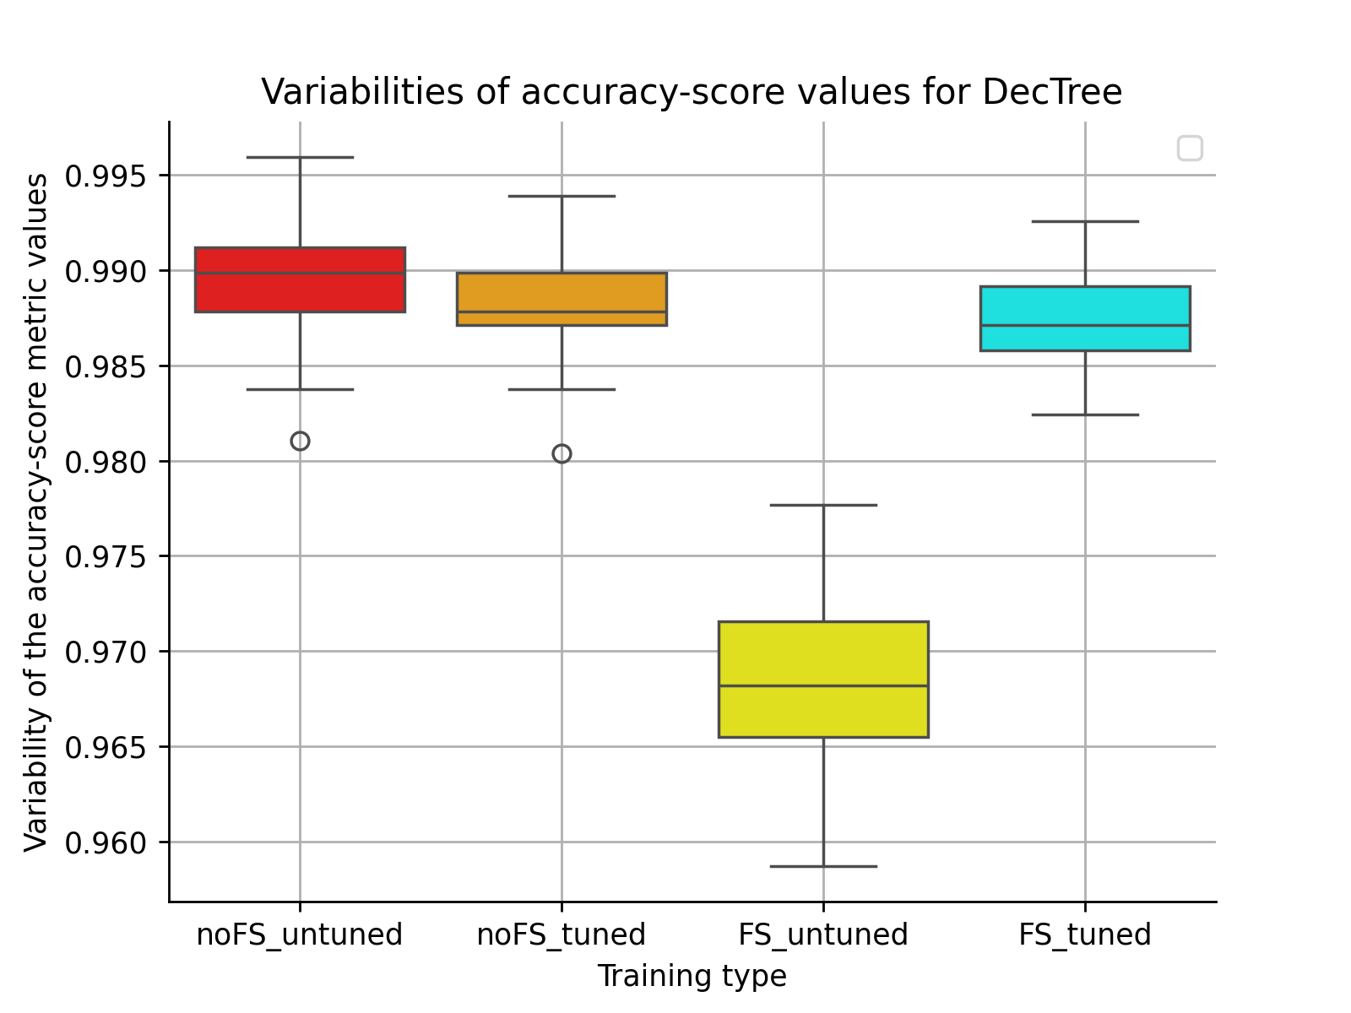
Analiza wydajności drzewa decyzyjnego w czterech wersjach: metryka accuracy.

Slide 37
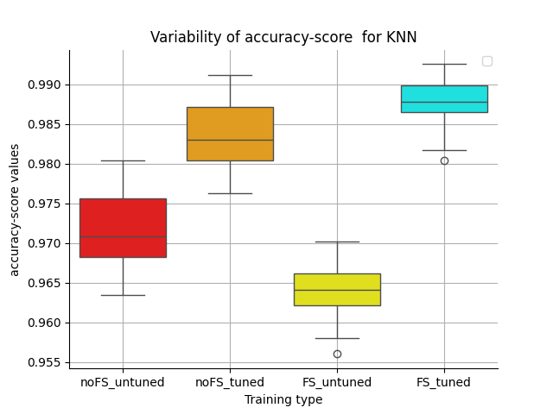
Analiza wydajności KNN w czterech wersjach, metryka accuracy.

Slide 38
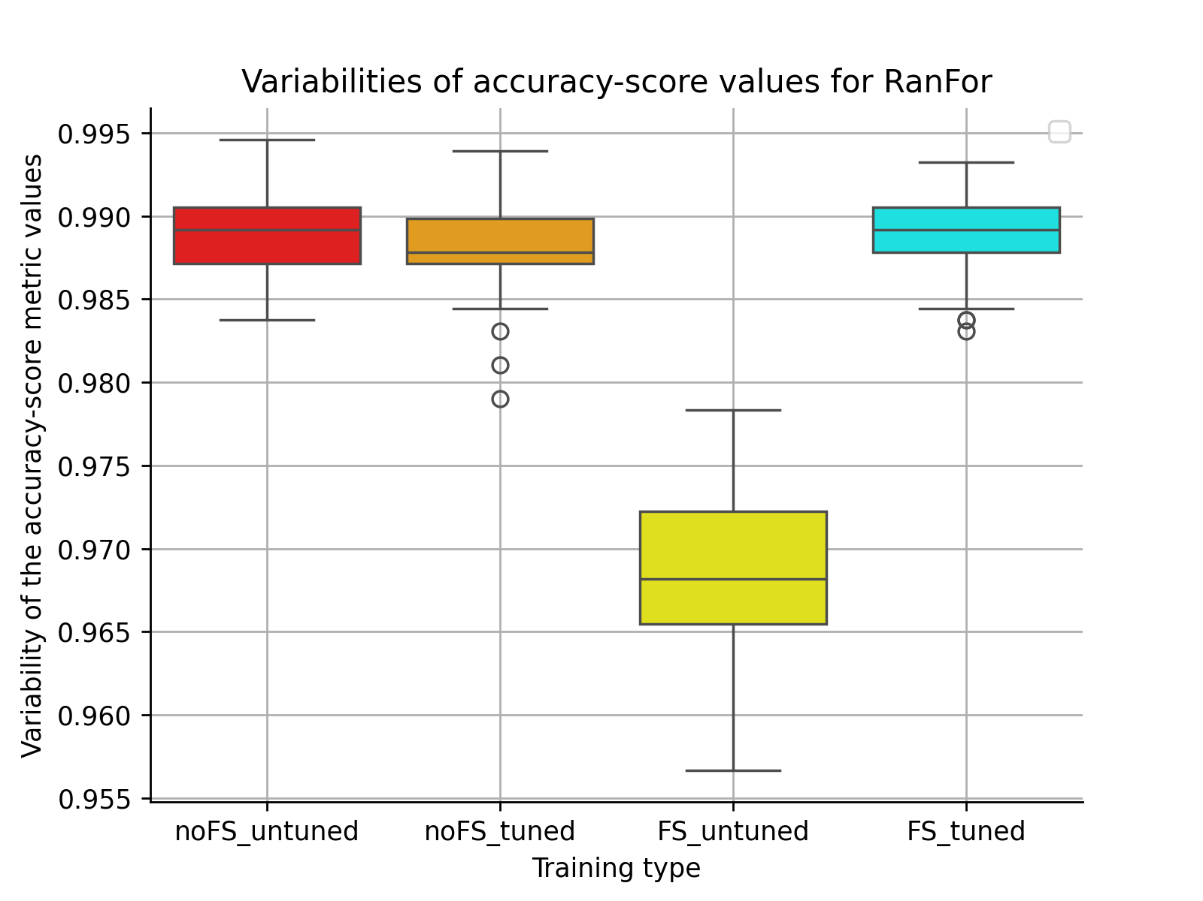
Analiza wydajności lasu losowego w czterech wersjach: metryka accuracy.

Slide 39
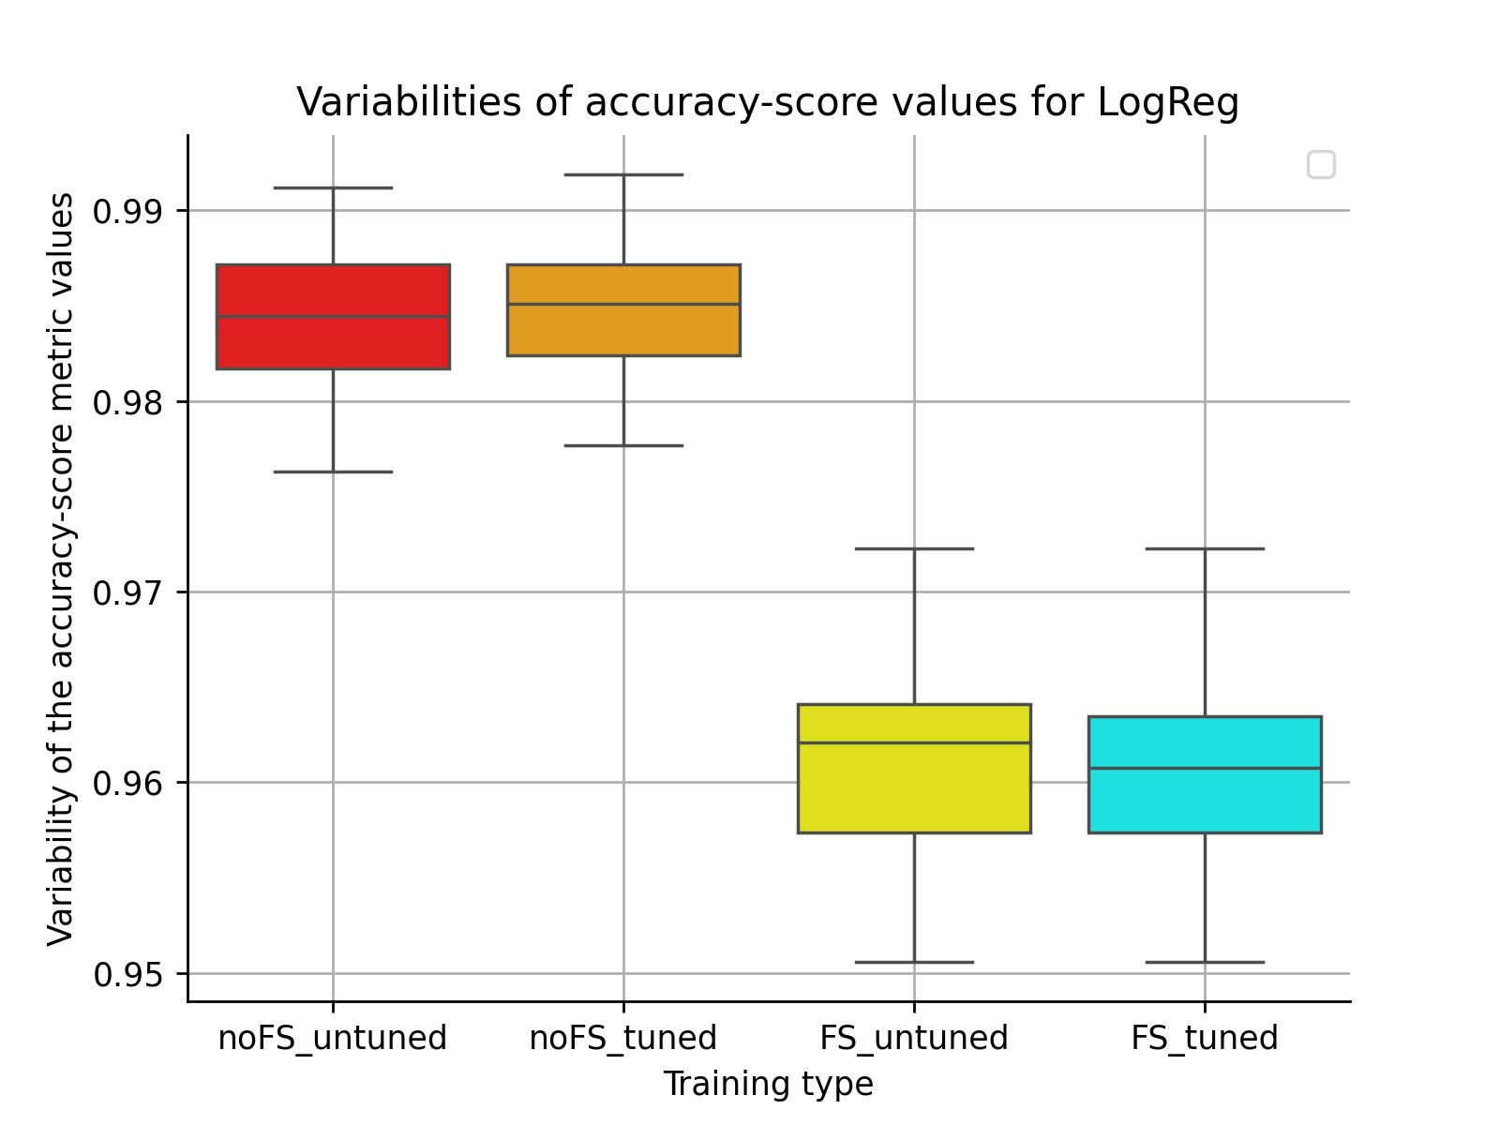
Analiza wydajności regresji logistycznej w czterech wersjach: metryka accuracy

Slide 40
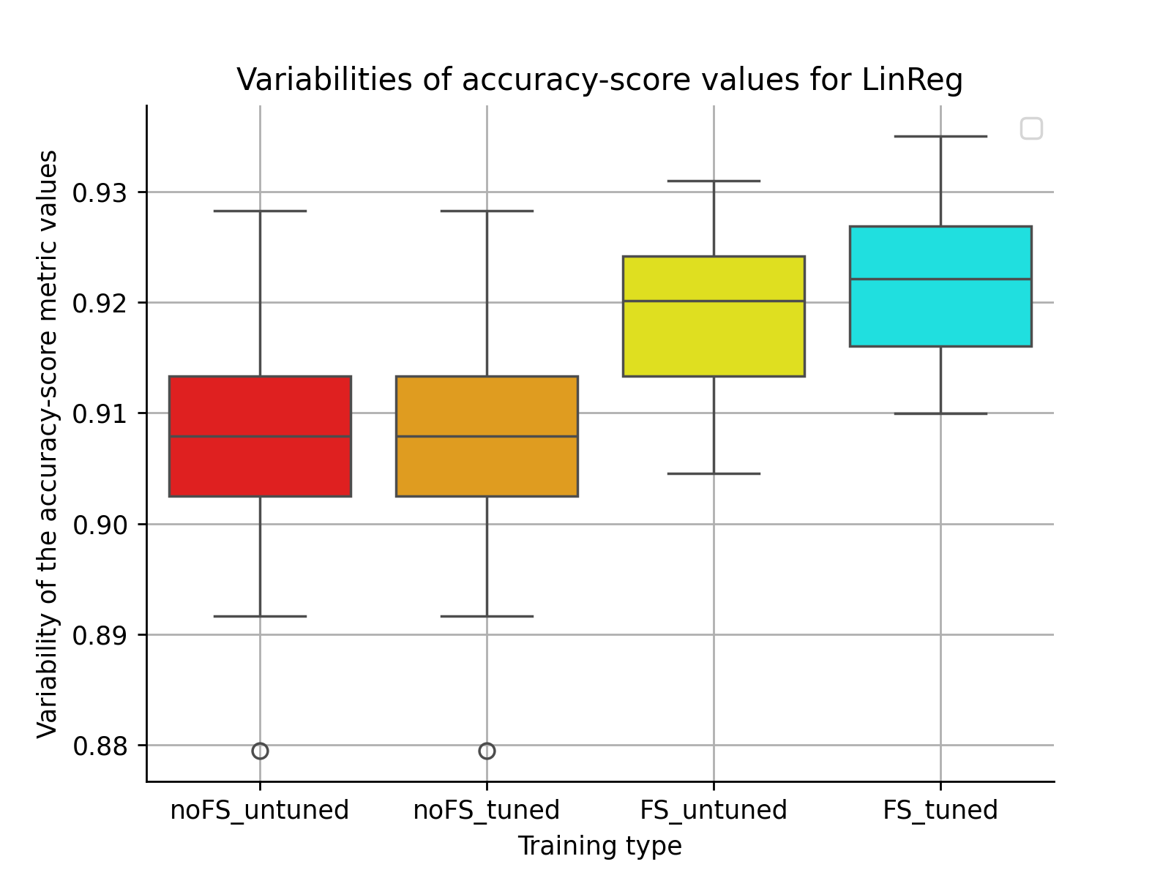
Analiza wydajności regresji liniowej w czterech wersjach: metryka accuracy

Slide 41
Zbiorcza analiza modeli.

Slide 42
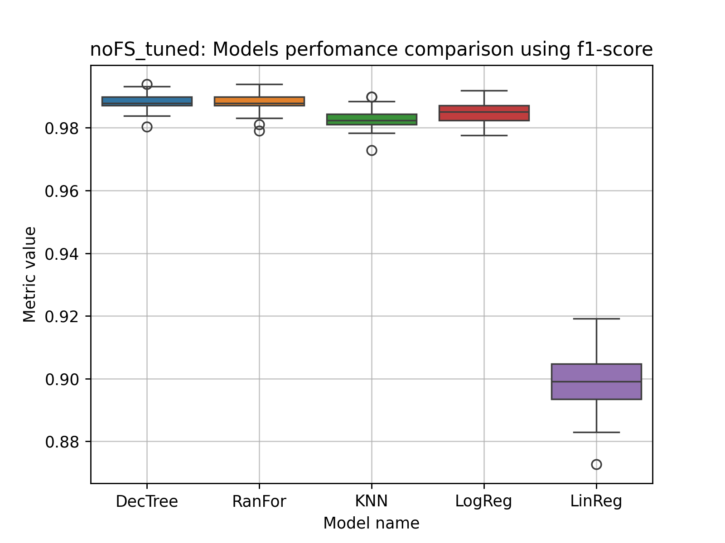
Porównanie wydajności modeli w wersji z optymalizacją parametrów i bez wyboru cech z metryką f1.

Slide 43
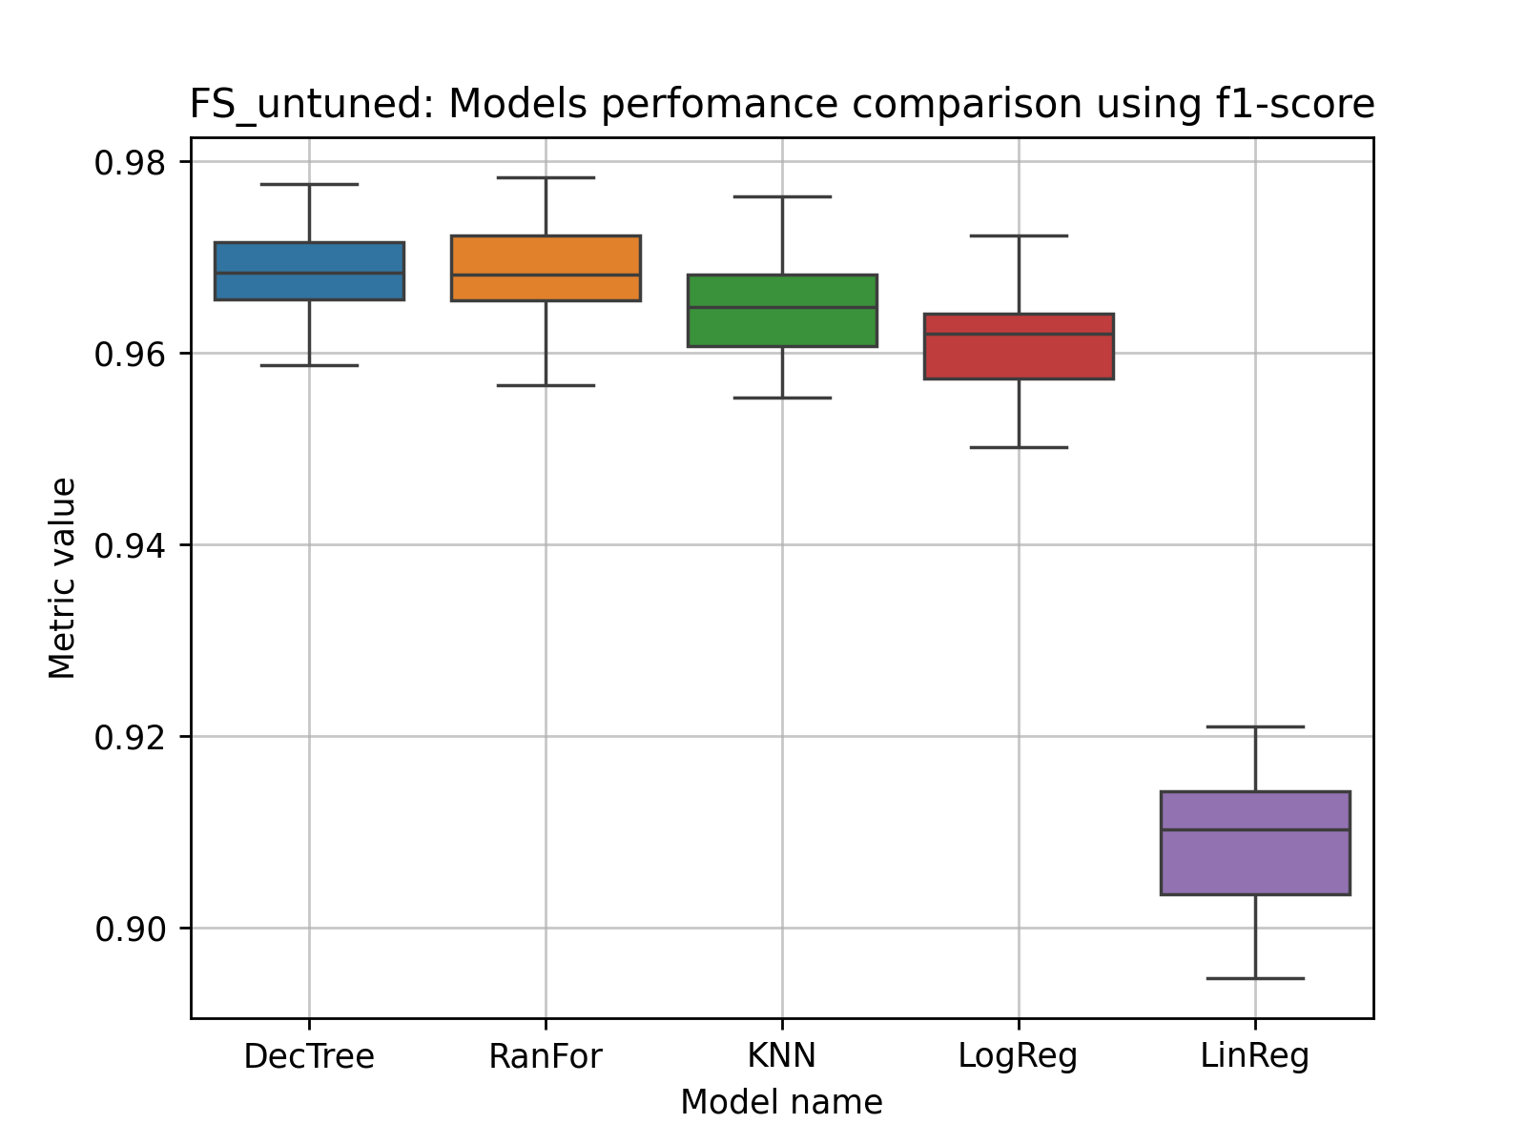
Porównanie wydajności modeli w wersji FS_untuned z metryką f1

Slide 44
Czy większa liczba klas emisyjności pogorszy jakość klasyfikacji?

Slide 45
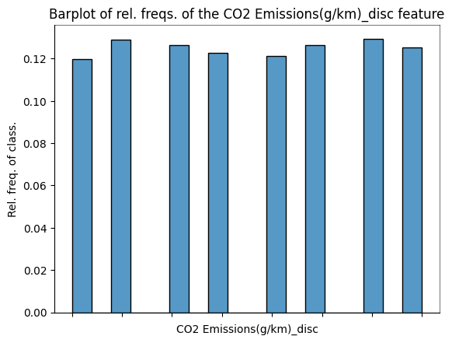
Rozkład klas „nowej” zmiennej docelowej

Slide 46
Ocena efektywności metod – macierze pomyłek

Slide 47
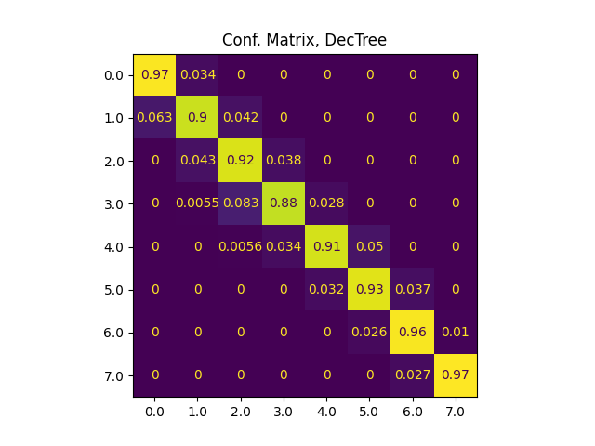
Macierz pomyłek dla drzewa decyzyjnego, wersja noFS_untuned.

Slide 48
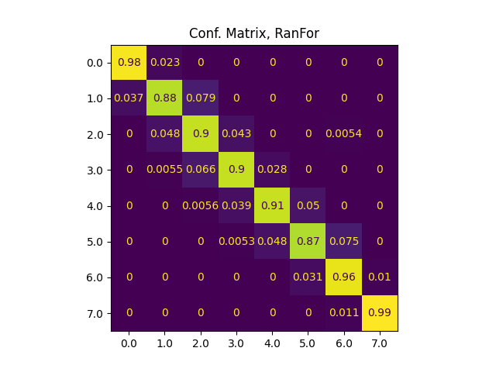
Macierz pomyłek dla drzewa decyzyjnego, wersja noFS_untuned.

Slide 49
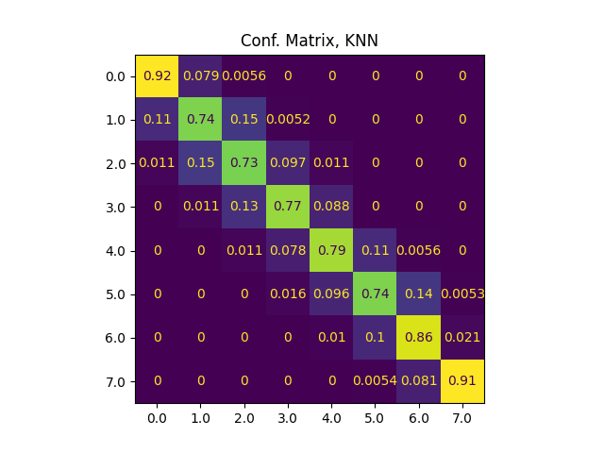
Macierz pomyłek dla drzewa decyzyjnego, wersja noFS_untuned.

Slide 50
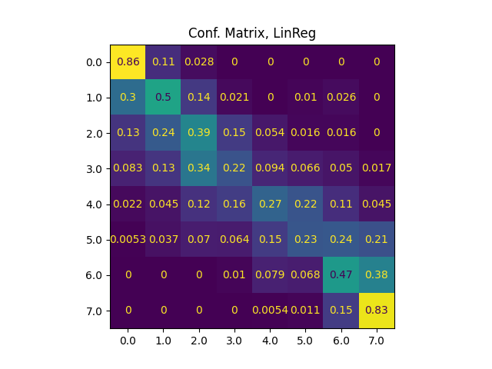
Macierz pomyłek dla drzewa decyzyjnego, wersja noFS_untuned.

Slide 51
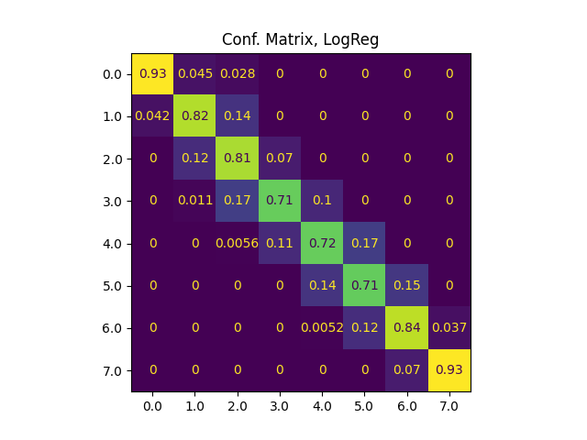
Macierz pomyłek dla drzewa decyzyjnego, wersja noFS_untuned.

Slide 52
Ocena efektywności metod – zbiorcze wykresy pudełkowe

Slide 53
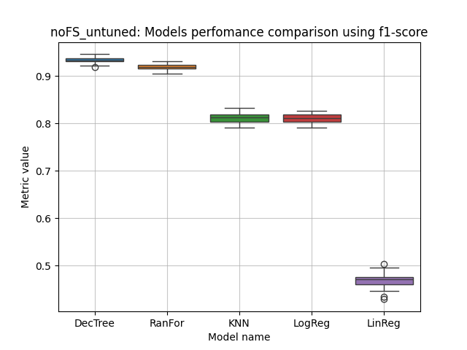
Zbiorcze porównanie modeli z metryką f1, wersja noFS_untuned.

Slide 54
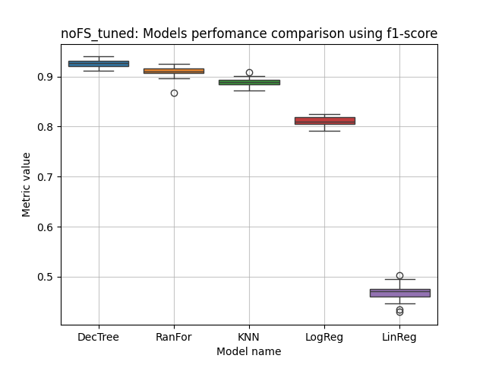
Zbiorcze porównanie modeli z metryką f1, wersja noFS_tuned

